Slide 1
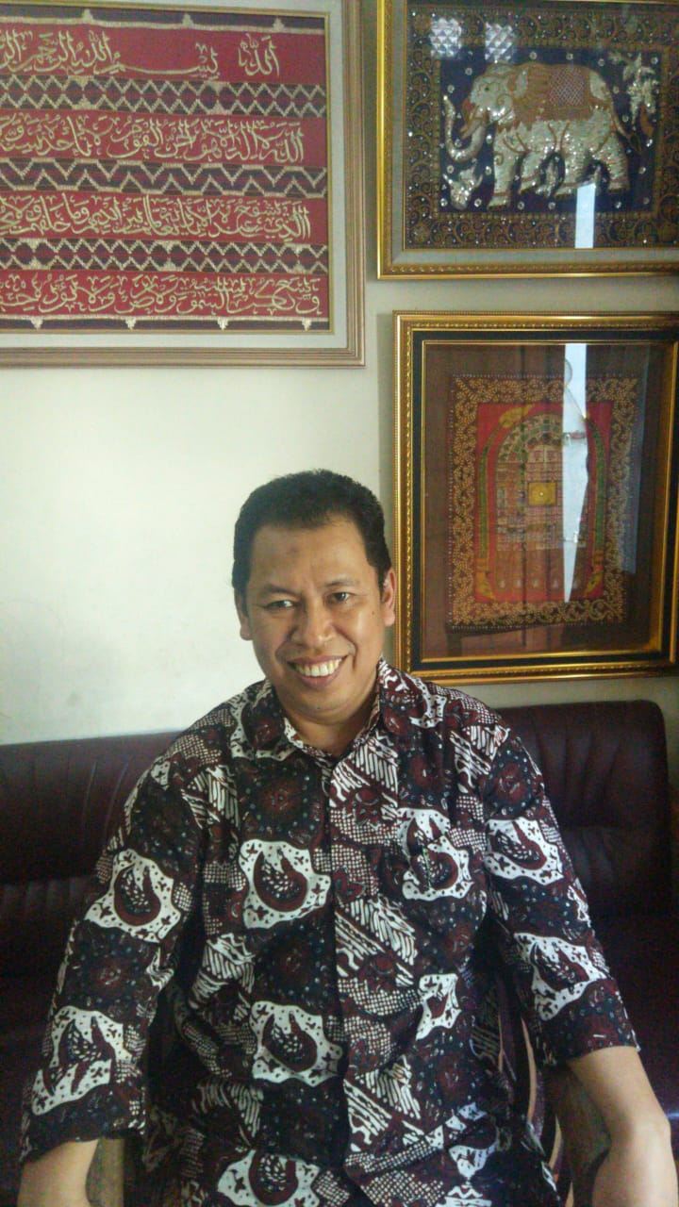
ADA FILSAFAT ILMU
ADAKAH FILSAFAT ILMU PENDIDIKAN?
Dr. Heri Santoso
Kuliah Umum
PROGRAM PASCASARJANA UNS
Surakarta, 24 Februari 2024

Slide 2
Bahan Diskusi
Mungkinkah Filsafat Ilmu Pendidikan itu?
Apa problematik Filsafat Ilmu Pendidikan?
Apa pandangan dan aliran pemikiran dalam Filsafat Ilmu Pendidikan?

Slide 3
INTERAKSI FILSAFAT & PENDIDIDIKAN
Filsafat
Pendidikan
Filsafat Pendidikan

Slide 4
INTERAKSI
FILSAFAT & ILMU PENDIDIDIKAN
FILSAFAT ILMU & PENDIDIKAN
FILSAFAT ILMU & ILMU PENDIDIKAN
Filsafat
Ilmu
pendidikan
Filsafat Ilmu Pendidikan
Filsafat
Ilmu
pendidikan
Filsafat
Ilmu Pendidikan
Filsafat
Ilmu
Ilmu
pendidikan
Filsafat
Ilmu Pendidikan

Slide 5
Pendidikan sebagai Budaya
Pendidikan sebagai Ilmu
Wujud
Ide
Wujud
Sikap//perilaku
Wujud
fisik/ Artefak
Logis
Empiris rasional
berobjek
bersistem
bermetode
Berorientasi
kebenaran
Ilmu
Pendidikan
Budaya
Pendidikan
Pendidikan sebagai Budaya
Pendidikan sebagai Ilmu

Slide 6
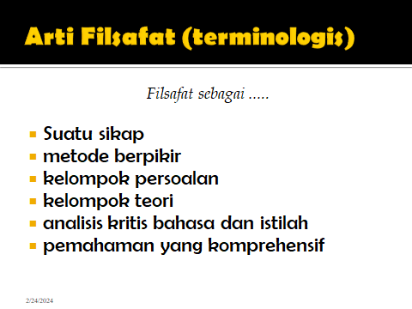
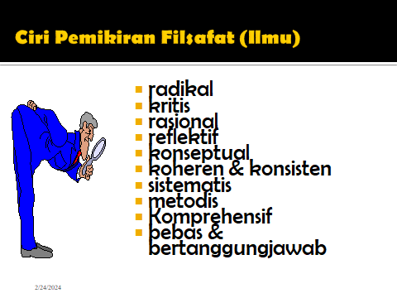
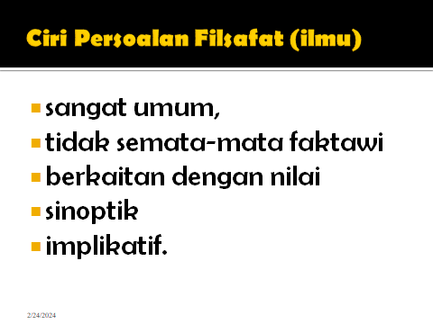
Dasar Bawaan Filsafat (Ilmu)
Jadi : jika ingin berfilsafat ilmu pendidikan maka harus memenuhi kaidah di atas

Slide 7
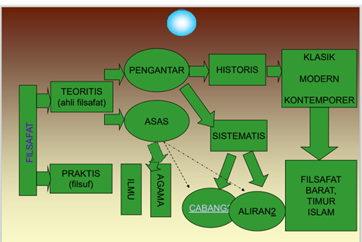
Skema Cara Belajar
Filsafat Ilmu (Pendidikan)

Slide 8
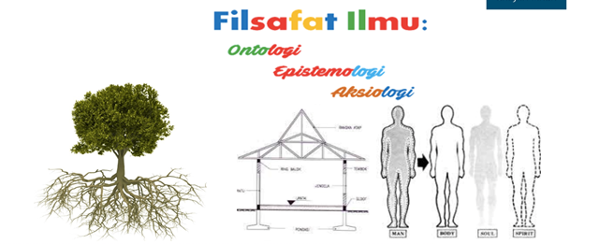
Landasan Filosofis Pengembangan Ilmu Pendidikan
Apa akar, fondasi, jiwa, hakikat, landasan ilmu pendidikan?

Slide 9
Persoalan Metafisis/Ontologis
Ilmu Pendidikan
Apa yang dimaksud dengan ilmu pendidikan itu?
Bagaimana kedudukan ilmu pendidikan dalam sistem pengetahuan manusia?
Apa objek ilmu pendidikan?
Apa asumsi-asumsi dasar ilmuwan tentang objek ilmu pendidikan?

Slide 10
Persoalan Epistemologis
Ilmu Pendidikan
Apakah sumber pengetahuan
ilmu pendidikan?
Bagaimana sifat dan validitas kebenaran ilmu pendidikan
Apa metode yang
digunakan oleh ilmu pendidikan Untuk
memperoleh kebenaran?
Apakah metode tersebut dapat dipertanggungjawabkan?

Slide 11
Persoalan Aksiologis
Ilmu Pendidikan
Apa tujuan pengembangan ilmu pendidikan?
Apa ilmu pendidikan itu bebas nilai ataukah taut nilai?
Apa sikap ilmiah (komitmen etik) yang harus dimiliki oleh ilmuwan pendidikan?

Slide 12
Beberapa Contoh Pandandangan dalam Filsafat Ilmu (Pendidikan)

Slide 13
Objek Ilmu
(Pendidikan)
Kaum Agamawan (Versi Ketiga)
Jujun S. Suriasumantri (Versi Pertama)
Objek Ilmu = hal-hal yang empiris saja
Objek Ilmu = hal-hal yang dhohir (empiris)
Hal-hal yang bathin (non empiris/metafisik/ghaib)
The Liang Gie (Versi kedua)
Ide-ide abstrak (ilmu-ilmu matematis)
Benda fisik (ilmu-ilmu fisik)
Jasad hidup (ilmu-ilmu biologis)
Gejala rohani (ilmu-ilmu psikologis)
Peristiwa sosial (ilmu-ilmu sosial)
Proses tanda (ilmu-ilmu linguistic)
Campuran antara berbagai objek diatas (ilmu interdisiplin)
Objek
Ilmu Pendidikan?
Mono disipliner?
Multi disipliner?
Inter/trans-disipliner?

Slide 14
Persoalan & Jawaban
Epistemologis Ilmu Pendidikan
Apakah sumber pengetahuan
ilmu pendidikan?
(rasio, empiri, wahyu, kepercayaan, intuisi, konsensus, otoritas ahli
Bagaimana sifat dan validitas kebenaran ilmu pendidikan?
Subjektif, Objektif
Intersubjektif
Apa metode yang
digunakan oleh ilmu pendidikan Untuk
memperoleh kebenaran?
Essensialisme, Perenialisme
Pragmatisme, Konstruktivisme
Dll.
Apakah metode tersebut dapat dipertanggungjawabkan?
Masing-masing aliran pemikiran
Ada argumentasinya

Slide 15
Bagaimana Teori untuk Menguji Kebenaran Ilmu Pendidikan?
Teori Kebenaran Ilmu (Pendidikan)
Korepondensi
Koherensi
Pragmatis
Sintaksis
Semantis
Non deskripsi
Logis yang berlebihan
konsensus

Slide 16
Persoalan Aksiologis Ilmu (Pendidikan)
Apa tujuan Ilmu Pendidikan?
Menjelaskan (?)
Meramalkan (?)
Mengontrol (?)
Mengkritik/Evaluasi (?)
Mengkonstruksi (?)
Memberi makna (?)
Apa Ilmu Pendidikan itu bebas nilai?
Positivisme (bebas nilai)
Teori Kritis (taut nilai)
Interpretatif (taut nilai)
Postmodernisme (taut nilai)
Pancasila ? (taut nilai)
Islam (taut nilai)

Slide 17
Bagaimana sikap etik ilmiah ilmuwan pendidikan?
Menjaga jarak (mengejar objektivitas)-Positivisme
Terlibat (menjadi aktivis sosial) – Teori Kritis
Observer partisipan (terlibat tetapi masih memiliki integritas) – interaksionisme simbolik/interpretatif
???

Slide 18

Kita akhiri presentasi
Saatnya berdiskusi….

